Slide 1

Seminario del Doctorado en Ciencias Económicas, Empresariales y Sociales (CEES)
La economía del ocio y la participación en actividades recreativas. Alcances conceptuales y acercamiento a la modelación empírica en ciudades de países en desarrollo
Aaron Espinosa Espinosa
Programa de Economía
Universidad Tecnológica de Bolívar
Sevilla, 26 de junio, 2024

Slide 2
1. Motivación
Estudios sobre participación en actividades recreativas: Oportunidad para enriquecer el alcance conceptual y empírico de la teoría estándar de la economía del ocio.
Enfoque propuesto: la influencia del enfoque tradicional y de factores estructurales que permiten: i) explicar la toma de decisiones individuales de participación, y ii) poner en valor el papel del contexto local.
Actividades recreativas: mayor participación (75%-80%) que en actividades culturales (55%-65%) y deportivas (25%-35%) en las cinco principales ciudades colombianas.
Contexto latinoamericano y colombiano, con ciudades con alta desigualdad: ¿La desigualdad en el espacio de la renta se reproduce también en el acceso a estos bienes? Examinar las tres más relevantes en términos de área de espacio público: playas (14%) y parques (15%),frente a otras que requieren otro tipo de recursos (ciclovías).
Notes:
paseos peatonales y vías (2%)

Slide 3
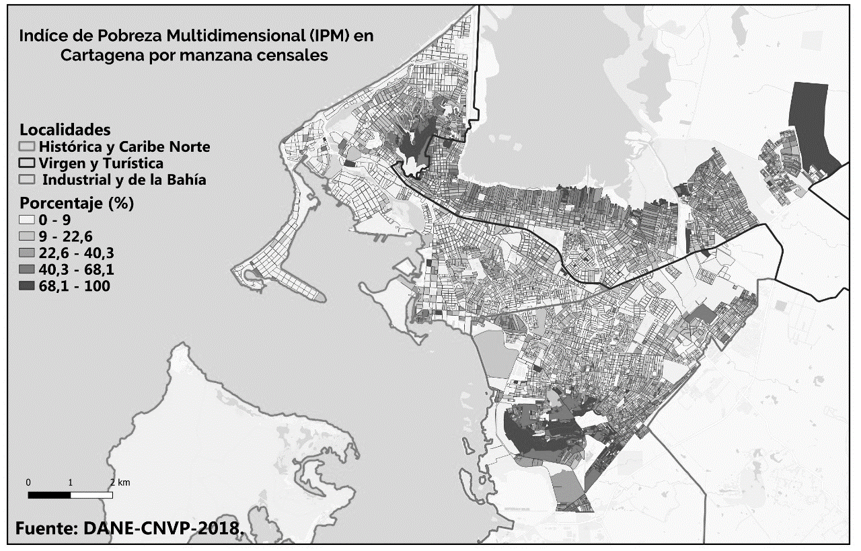
Caso de estudio: Cartagena de Indias, Colombia
Ciudad con alta exclusión social y pobreza (43% moderada y 13% de extrema).
También: alta segregación urbana-rural y la persistencia de brechas (Pérez y Salazar, 2007; Espinosa et al., 2018; Arrieta et. al, 2023; Cartagena Como Vamos, distintos años).
Paradoja en la oferta: Amplia franja de playas (22 km. aprox.), pero insuficientes infraestructuras de recreación (parques, ciclorrutas, entre otros).
Ciénaga de la Virgen
Ciénaga de la Virgen
Bahía de Cartagena
Bahía de Cartagena
Isla de Tierrabomba
Isla de Tierrabomba
Complejo de Barú
Fuente: DANE-ECV.

Slide 4
2. Objetivos
Explorar la posible aplicación del marco de análisis de la economía del ocio a actividades que se realizan al aire libre y utilizan bienes públicos y de mérito.
Identificar y evaluar los factores estructurales, vinculados a individuos, hogares y al contexto urbano local, que pueden condicionar la decisión individual de participar en actividades recreativas como la asistencia a playas, parques y ciclovías, durante el periodo 2008-2019.
Acercamiento al tipo de políticas públicas que permitan superar las barreras de acceso.

Slide 5
3. Marco de análisis
Partimos del esquema tradicional de análisis de actividades de ocio:
Factores microeconómicos
Condiciones y recursos del hogar
Ingresos
Tiempo
Capital humano
Atributos individuales
Edad
Género
Factores macroeconómicos
Participación recreativa al aire libre
En:
/Localidad
/Barrio/
Ciudad
Accesos recreativos
Políticas de oferta y demanda
Fuente: Espinosa (2022), con base en Becker (1965), Wicker et al. (2012), Throsby (2019) y Ateca (2020).

Slide 6
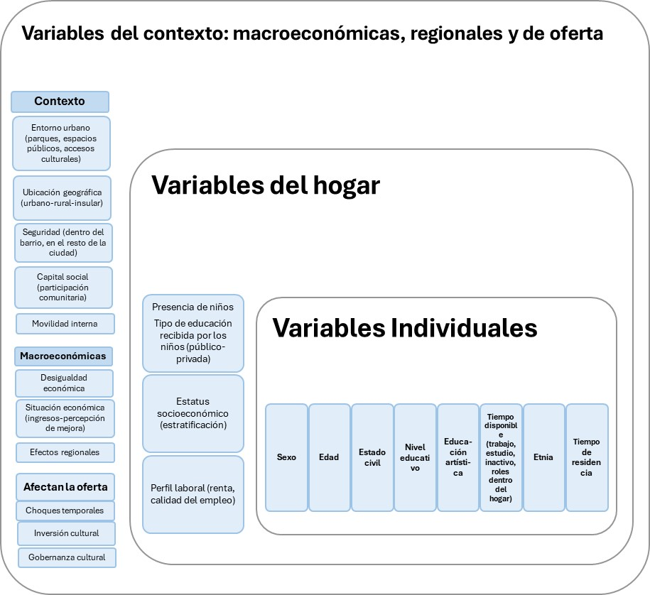
3. Marco de análisis
Restricciones y recursos disponibles
(Tiempo renta, capital humano, otros)
Preferencias/
gustos
Elección (decisión observable)
Participación en actividades recreativas al aire libre
Variables explicativas
Asistencia
(pasiva y activa)/
Frecuencia
Estructura de oportunidades
Política recreativa, otras políticas y programas públicos y privados
Fuente: Espinosa (2022) con base en Aguado & Palma (2015), y Stigler & Becker (1976).

Slide 7
3. Metodología
Conjunto de datos
Encuestas Cartagena Cómo Vamos
(2008-2019, 2023)
+
Variables macroeconómicas
(fuentes oficiales)
Estrategia empírica
Seudopanel (cohortes)
Resultados
Tipo de actividades:
Asistencia a parques
Visita a playas
Uso de la ciclovía

Slide 8
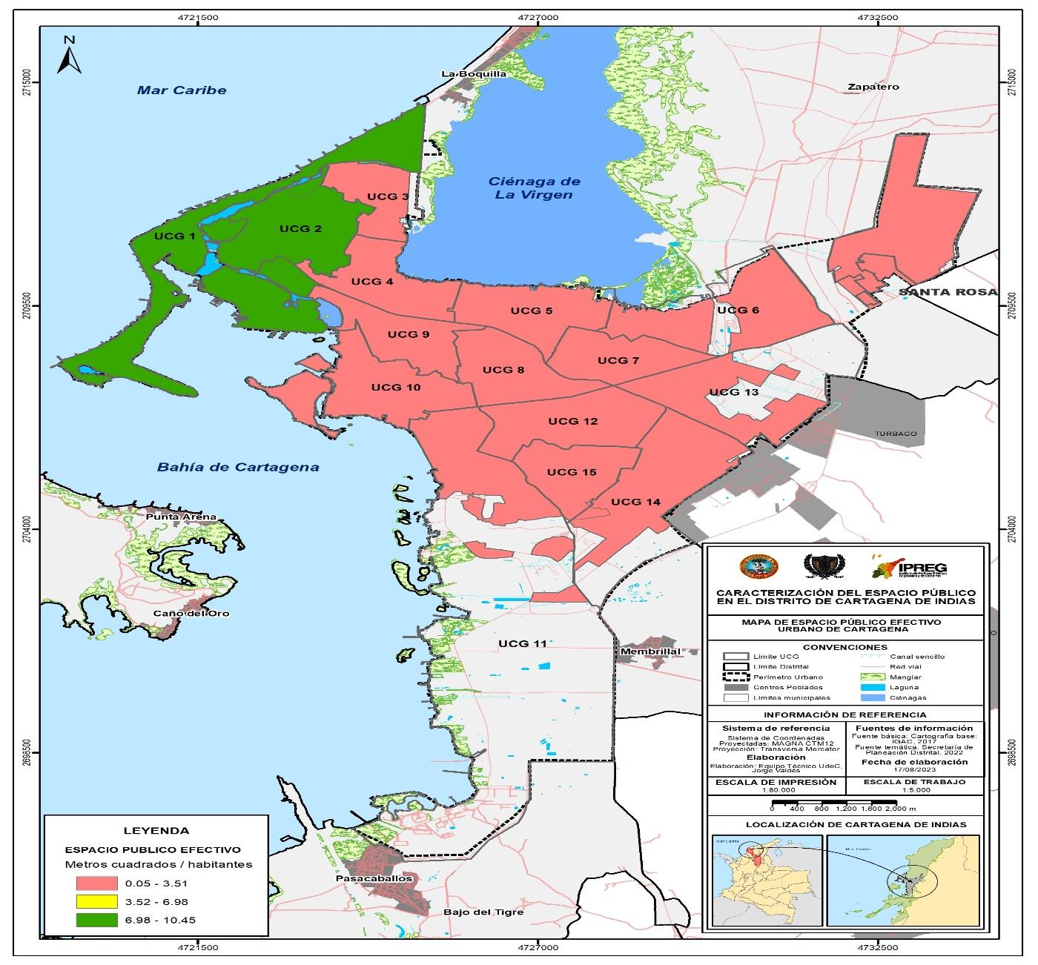
Espacio público efectivo en Cartagena de Indias
Comuna | Espacio Público Efectivo por hab. (mt²) | Déficit cuantitativo (mínimo: 15 mt²/hab.)
1 | 10,45 | 4,55
2 | 8,90 | 6,10
3 | 0,71 | 14,29
4 | 1,43 | 13,57
5 | 1,57 | 13,43
6 | 0,42 | 14,58
7 | 0,54 | 14,46
8 | 0,56 | 14,44
9 | 0,26 | 14,74
10 | 0,57 | 14,43
11 | 0,13 | 14,87
12 | 1,04 | 13,96
13 | 0,27 | 14,73
14 | 0,14 | 14,86
15 | 0,05 | 14,95
20 | 1,18 | 13,82
Total | 1,43 | 13,57
Fuente: Política Pública de Espacio Público (2023) y POT (2001).
Notes:
Las playas de Cartagena son uno de los elementos constitutivos del espacio público más importantes de la ciudad. Según la Secretaría de Planeación Distrital (2023) cuenta con un área total de 922.757,96 M2, las playas representan el 14% del espacio público de la ciudad. Según el documento del Plan Especial De Manejo y Protección del Centro Histórico y su Área de Influencia-PEMP, en la ciudad se identifican los siguientes espacios litorales clasificados como playas dentro del ordenamiento del territorio: 1) Playa de Bocagrande, 2) Playa de Castillogrande, 3) Playa de Laguito, 4) Playa de Marbella, 5) Playa del Cabrero, 6) Playa de Manzanillo, 7) Playa de la Boquilla, 8) Playa de Barú, 9) Playa de Tierra Bomba, 10) Playa Zona Norte, 11) Playa Isla del Rosario, 12) Playa de Isla Fuerte (PEMP, 2023).

Slide 9
Distribución espacial de las áreas de playas en Cartagena
Sector | Area (mt²) | Características
Localidad 1 | 393.143 | Zona residencial urbana, altos ingresos y buena infraestructura (no hay controles exclusivos).
La Boquilla | 367.026 | Área rural, territorio colectivo afrodescendiente, zona de desarrollo hotelero reciente (algunas con control exclusivo).
Zona insular | 162.588 | Área rural, con población afro, la mayor pobreza extrema. Deficiente infraestructura (algunas con control exclusivo).
Total | 922.757
Fuente: Política Pública de Espacio Público (2023) y Plan Especial De Manejo y Protección del Centro Histórico y su Área de Influencia-PEMP (2023).
Notes:
Las playas de Cartagena son uno de los elementos constitutivos del espacio público más importantes de la ciudad. Según la Secretaría de Planeación Distrital (2023) cuenta con un área total de 922.757,96 M2, las playas representan el 14% del espacio público de la ciudad. Según el documento del Plan Especial De Manejo y Protección del Centro Histórico y su Área de Influencia-PEMP, en la ciudad se identifican los siguientes espacios litorales clasificados como playas dentro del ordenamiento del territorio: 1) Playa de Bocagrande, 2) Playa de Castillogrande, 3) Playa de Laguito, 4) Playa de Marbella, 5) Playa del Cabrero, 6) Playa de Manzanillo, 7) Playa de la Boquilla, 8) Playa de Barú, 9) Playa de Tierra Bomba, 10) Playa Zona Norte, 11) Playa Isla del Rosario, 12) Playa de Isla Fuerte (PEMP, 2023).
Bienes públicos puros: El sector privado no puede proveer estos bienes porque no podría cobrar ni excluir a nadie de su disfrute. Ejemplos clásicos de bienes públicos son la defensa, la seguridad, la justicia, un medioambiente limpio, servicio de relaciones exteriores, entre otros.
Bien comunal es el ordenamiento institucional que dicta que la propiedad está atribuida a un conjunto de personas en razón del lugar donde habitan y que tienen un régimen especial de enajenación y explotación. De esa forma, ninguna persona en concreto tiene un control exclusivo (monopolio) sobre el uso y disfrute de un recurso bajo el régimen de procomún.¹​

Slide 10
4. Resultados
Participación según edad (prom.), 2008-2019
Las brechas más representativas de participación:
  Edad: El nivel de participación se reduce a medida que los grupos etarios son mayores, la brecha de los más jóvenes/más adultos es de 32 pp.
  Nivel educativo: Quienes tienen mayor nivel educativo alcanzado y quienes presentan los niveles más bajos.
  Tiempo de ocio: a favor de quienes estudian y trabajan, y en contra de los retirados.
  Localidad: en ir a playas (ventajas de la zona rural), y en la parte urbana (ventaja de Localidad 1) la que tiene mayores ingresos y playas cercanas.
Playa y ciclovía
Participación según nivel educativo (prom.), 2008-2019
Visita a parques

Slide 11
Modelo probit (pool probit y de variables instrumentales) de participación en actividades recreativas al aire libre, 2010-2019
4. Resultados
Asistencia a parques: capital social es exógeno, el instrumento utilizado no evidencia indicios de endogeneidad, por tanto, en este caso se concentra la atención en los resultados arrojados por el modelo pool probit.
Nivel de significancia: *p<0.05, ** p<0.01, *** p<0.001. EM: efectos marginales; DE: desviación estándar.
Test de Wald test of exogeneity (/athrho = 0): 10.36 Prob > chi2 = 0.0013 (Asistencia a playa); 10.69 Prob> chi2 = 0.0011 (Asistencia a parques) y 7.69 Prob > chi2 = 0.0055 (Uso de la ciclovía).
Fuente: elaboración propia con base en EPC (2010-2019).
Nota : los estimadores de edad y de localidades (efectos locales) no aparecen en las estimaciones IV-Probit porque fueron usadas para construir las cohortes.

Slide 12
4. Resultados
  Variables tradicionales:
Variable | Visita a playas | Asistencia a parques | Uso de la ciclovía
Género | X | ✓ (a favor de mujeres) | ✓ (a favor de hombres)
Ingresos per cápita | ✓ | ✓ | X
Capital humano | ✓ | ✓ | ✓
El género: la propensión depende de la actividad realizada.
El ingreso per cápita: efecto positivo y estas actividades se comportan como un bien normal inelástico.
Nivel de capital humano: positivamente asociado con la participación. se detectan brechas en el acceso a estas actividades, siendo más fuertes en la probabilidad de visitar playas.

Slide 13
4. Resultados
  Variables estructurales:
Variables | Visita a playas | Asistencia a parques | Uso de la ciclovía
Estratificación | ✓ | X | ✓
Pobreza subjetiva | ✓ | ✓ | X
Capital social | X | ✓ | ✓
Percepción de seguridad | X | X | X
Satisfacción con parques | X | ✓ | ✓
Estratificación: mayor probabilidad de ir a playa de los residentes en zonas rurales, en comparación con cualquiera de los integrantes de hogares estratificados en el área urbana. Mientras que la participación en la ciclovía aumenta a medida que la estratificación es mayor.
Pobreza subjetiva: tiene efecto negativo y es mayor en la visita a playas.
Capital social: se asocia positivamente con la participación en actividades recreativas.
Satisfacción con parques: tiene un efecto positivo sobre la participación.

Slide 14
4. Resultados
Se realizaron estimaciones por separado que incluyeron:
Las variables de uso del tiempo (2010-2015)
El efecto marginal de asistir a playas o visitar parques es mayor en quienes estudian y trabajan.
Quienes sólo estudian tienen mayor probabilidad de asistir a playa.
La participación en actividades culturales, deportivas y como espectadores de actividades deportivas
Se incrementa la probabilidad de involucrarse en cualquier actividad recreativa analizada
Esta relación es más fuerte en aquellos que participan en actividades culturales
En el caso de la ciclovía no son determinantes.

Slide 15
5. Conclusiones
Los determinantes de participación en actividades recreativas de ocio no se limitan a factores tradicionales, también inciden un conjunto de factores estructurales.
Las brechas más importantes se relacionan con el capital humano, independientemente de la actividad recreativa, mientras que las brechas de género dependen del tipo de actividad realizada.
Se reconoce que la estratificación como posición socioeconómica y expresión de la segregación urbana cumplen un papel crucial para explicar las disparidades en la participación en actividades recreativas.
Factores del contexto local, como la pobreza subjetiva y la calidad de las infraestructuras disponibles, juegan un papel determinante en la decisión de participar en actividades de esparcimiento.

Slide 16
5.1. Conclusiones y perspectivas de trabajo
Ante la existencia de estas barreras, ¿Qué implicaciones tiene en la formulación de políticas públicas? Estas deben involucrar agentes privados que promuevan la equidad en el acceso a oportunidades de recreación + Autogestión comunitaria; ambos mediante instituciones y contratos a largo plazo.
Podría ampliarse la perspectiva sumando un mayor alcance a través del enfoque de la frecuencia de la participación.
Sería importante considerar variables de oferta de estos bienes, en particular, la valoración de estado y calidad de estos espacios, y por supuesto, disponer de información más refinada sobre la disponibilidad de tiempo.

